Slide 1
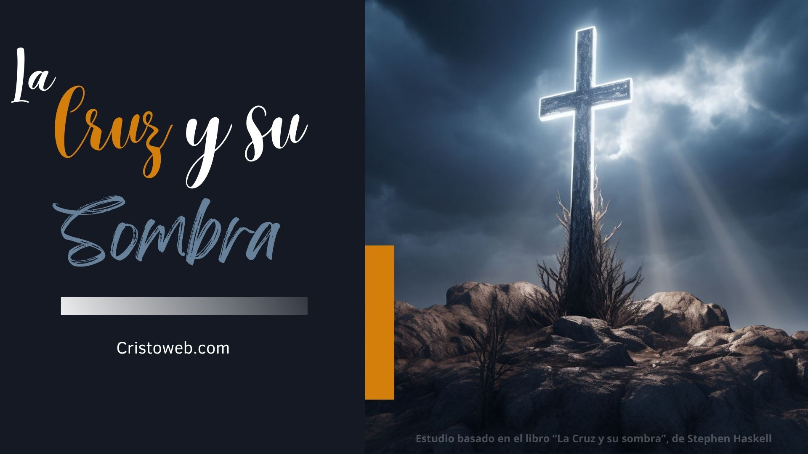

Slide 2
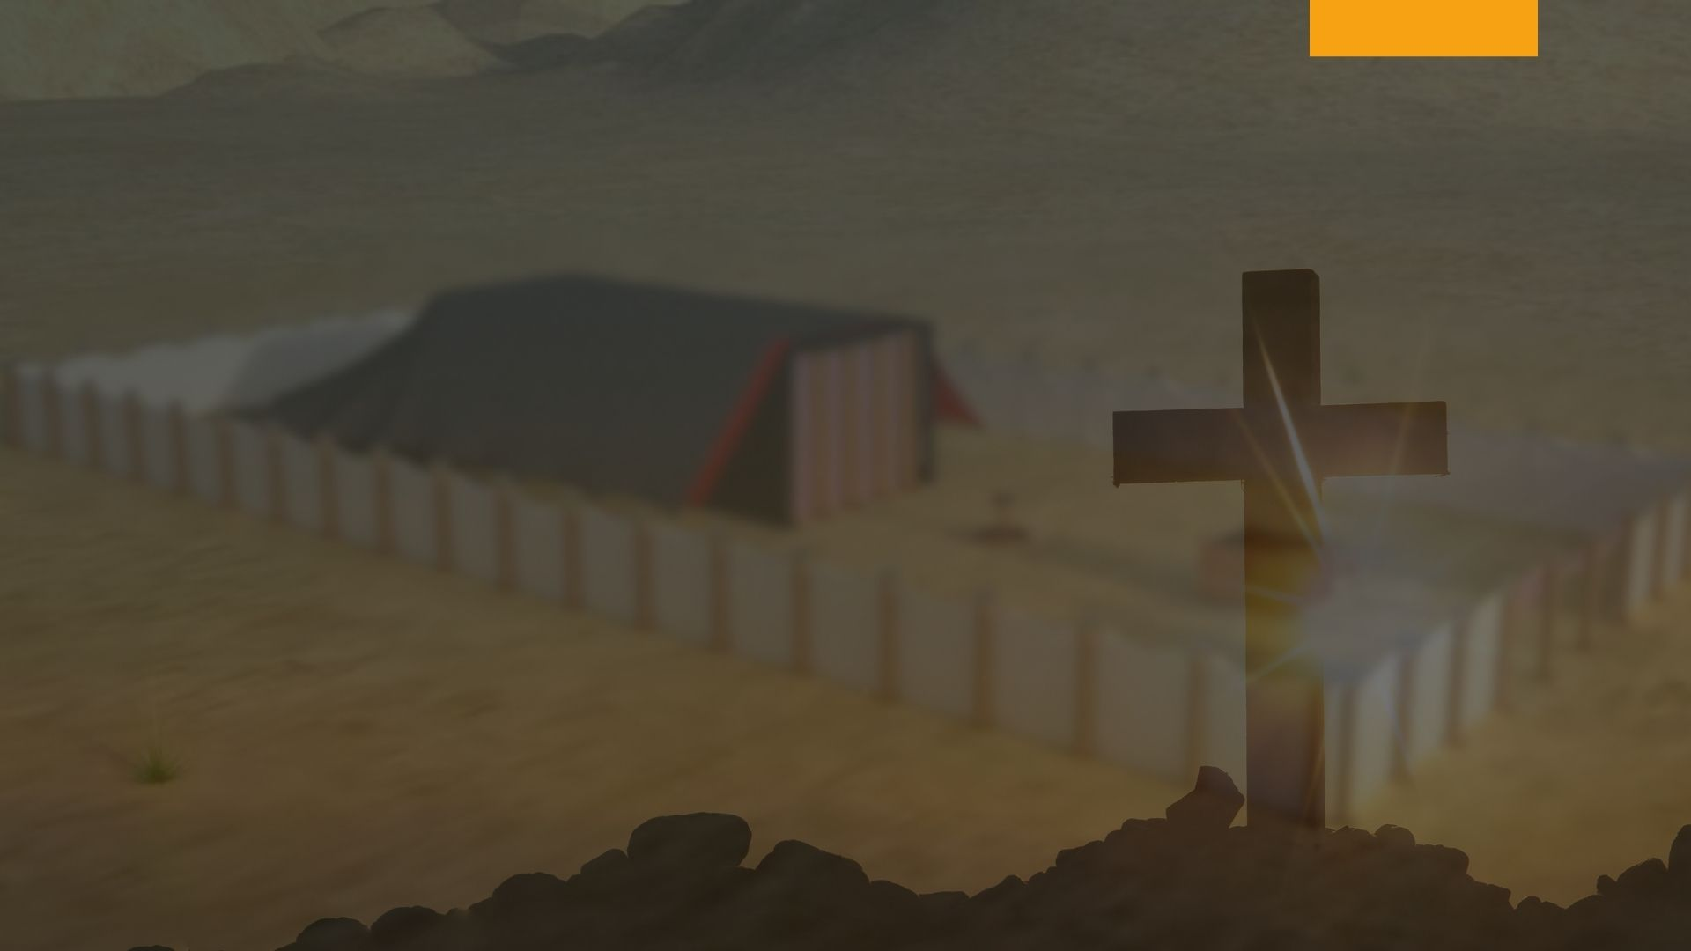
Sección 9
Las Tribus de Israel
Capítulo 44: ISACAR

Slide 3
El nombre de Isacar
Isacar era el noveno hijo de Jacob y el quinto hijo de Lea, la primera esposa. De Isacar como individuo la Biblia guarda silencio después de registrar su nacimiento. De sus asociaciones con sus hermanos, nada sabemos; pero la bendición del anciano y moribundo padre revela la historia de la vida de abnegación y sacrificio de Isacar, y su espíritu manso y tranquilo.
Jacob lo comparó con el asno o burro paciente, que lleva dos cargas tan pesadas se agacha debajo de ellas. El hecho de que este no es un animal ordinario, sino uno “fuerte”, indica la fortaleza del carácter de Isacar.

Slide 4
Profecía de Jacob acerca de Isacar
“Isacar, asno fuerte que se recuesta entre los apriscos”. Luego el patriarca revela el secreto de la abnegación de Isacar al declarar el motivo que lo puso en acción para llevar la doble carga: “Y vio que el descanso era bueno, y que la tierra era deleitosa; y bajó su hombro para llevar, y sirvió en tributo” (Génesis 49:14-15).

Slide 5
Portadores de cargas
Muchos pierden la bendición al murmurar y quejarse cuando se les exige llevar una doble carga. Pero Isacar estaba sostenido por el pensamiento de la tierra deleitosa que le aguardaba y el descanso que le esperaba. La misma esperanza sostendrá a los portadores de cargas en la actualidad.

Slide 6
En la batalla de Meguido encontramos a Isacar fiel al carácter descrito en la bendición de Jacob. “Caudillos también de Isacar fueron con Débora; y como Barac también Isacar” (Jueces 5:15). Por las palabras de Débora, parecería que Isacar llevaba la carga de la batalla aun más que Barac.
La misma característica es destacada de Isacar cuando todas las tribus se reunieron para coronar a David rey de Israel. Isacar tenía un claro discernimiento. El registro indica, “De los hijos de Isacar, doscientos principales, entendidos en los tiempos, y que sabían lo que Israel debía hacer, cuyo dicho seguían todos sus hermanos” (1 Crónicas 12:32).

Slide 7
Representaban hombres que llevaban pesadas responsabilidades, pilares en la causa de Dios. No eran como Zabulón, expertos guerreros, listos para lanzarse impulsivamente en la parte más intensa del combate ante una notificación de última hora; pero eran capaces de planear la batalla, y llevar la carga del trabajo.

Slide 8
El carácter perfecto de Cristo
Se necesitan todas las diferentes fases del carácter cristiano para representar el carácter perfecto de Cristo. El portador de la carga abnegado ocupa un lugar tan importante en la obra de Dios como el rey de Judá o el maestro levítico.
Habrá doce mil de cada clase en esa maravillosa compañía,
- los ciento cuarenta y cuatro mil, “que siguen al Cordero por dondequiera que vaya”.

Slide 9
Los hijos de Isacar eran arduos trabajadores, tribu valiente, paciente en el trabajo e invencible en la guerra. Ellos “eran hombres de gran valor” (1 Crónicas 7:1-59).

Slide 10
Descendientes de Isacar (1 Crónicas 7: 1-5)
Los hijos de Isacar fueron cuatro: Tola, Fúa, Jasub y Simrón. ² Los hijos de Tola: Uzi, Refaías, Jeriel, Jahmai, Jibsam y Semuel, jefes de las familias de sus padres. De Tola fueron contados por sus linajes en el tiempo de David, veintidós mil seiscientos hombres muy valerosos. ³ Hijo de Uzi fue Israhías; y los hijos de Israhías: Micael, Obadías, Joel e Isías; por todos, cinco príncipes. ⁴ Y había con ellos en sus linajes, por las familias de sus padres, treinta y seis mil hombres de guerra; porque tuvieron muchas mujeres e hijos. ⁵ Y sus hermanos por todas las familias de Isacar, contados todos por sus genealogías, eran ochenta y siete mil hombres valientes en extremo.

Slide 11
Poseían una de las porciones más ricas de Palestina. Bordeaba sobre el oeste por el Río Jordán, del norte por Zabulón, y por el sur por la media tribu de Manasés.

Slide 12
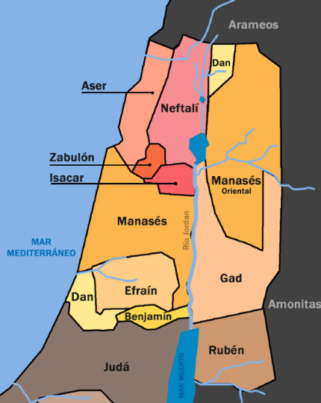

Slide 13
Muchos lugares notorios en la historia sagrada estaban dentro de las fronteras de Isacar. Fue allí donde se ganó la gran victoria de Barac y Débora “En Taanac, junto a las aguas de Meguido” (Jueces 5:19).
En Sunem estaba la residencia de la noble mujer quien, cuando descubrió que su casa no era lo suficientemente grande para hospedar a Eliseo, el “santo varón de Dios ” construyó una habitación adicional y la amuebló para que pudiera tener el privilegio de su presencia en su casa (2 Reyes 4:8-10). Por las ricas bendiciones que recibió (2 Reyes 4:12-37) ella, descubrió la veracidad de las palabras: “en cuanto lo hicisteis a uno de estos mis hermanos más pequeños, a mí lo hicisteis” (Mateo 25:40).

Slide 14
Fue en la puerta de la ciudad de Naín, en las fronteras de Isacar, donde las palabras del Salvador: “Joven, a ti te digo, levántate”, trajeron la vida y la salud al cuerpo muerto del hombre a quien sus amigos estaban llevando hacia la tumba (Lucas 7:11-17).

Slide 15
Jesús resucita al hijo de la viuda de Naín (Lucas 7: 11-17)
¹¹ Aconteció después, que él iba a la ciudad que se llama Naín, e iban con él muchos de sus discípulos, y una gran multitud. ¹² Cuando llegó cerca de la puerta de la ciudad, he aquí que llevaban a enterrar a un difunto, hijo único de su madre, la cual era viuda; y había con ella mucha gente de la ciudad. ¹³ Y cuando el Señor la vio, se compadeció de ella, y le dijo: No llores. ¹⁴ Y acercándose, tocó el féretro; y los que lo llevaban se detuvieron. Y dijo: Joven, a ti te digo, levántate. ¹⁵ Entonces se incorporó el que había muerto, y comenzó a hablar. Y lo dio a su madre. ¹⁶ Y todos tuvieron miedo, y glorificaban a Dios, diciendo: Un gran profeta se ha levantado entre nosotros; y: Dios ha visitado a su pueblo. ¹⁷ Y se extendió la fama de él por toda Judea, y por toda la región de alrededor.

Slide 16
El mismo territorio que fue bendecido por las pisadas del Salvador y los profetas de Dios, también atestiguó el poder del diablo. Endor, en la tierra de Isacar, fue donde Saúl cometió el máximo pecado de su vida al consultar a la pitonisa, y de esa manera se alejó por completo de las manos de Dios y se volvió una presa del diablo (1 Samuel 28:7-25).
Saúl fue violentamente asesinado “porque consultó a una adivina” (1 Crónicas 10:13-14). Aquellos que en la actualidad siguen el mismo curso de acción eventualmente encontrarán el mismo destino; morirán espiritualmente, y se separarán eternamente del Señor (Isaías 8:19-20).

Slide 17
Isaías 8: 19,20
¹⁹ Y si os dijeren: Preguntad a los encantadores y a los adivinos, que susurran hablando, responded: ¿No consultará el pueblo a su Dios? ¿Consultará a los muertos por los vivos? ²⁰ ¡A la ley y al testimonio! Si no dijeren conforme a esto, es porque no les ha amanecido.

Slide 18
Jezreel , situada en la fértil planicie de Esdralón, fue el escenario de la impía muerte de Nabot; (1 Reyes 21:1-19) y en las calles de la misma ciudad, unos perros comieron el cuerpo de Jezabel
(2 Reyes 9:30-37).
Tola, bajo cuyo gobierno de veintitrés años Israel tuvo descanso, era de la tribu de Isacar (Jueces 10:1-2):
Después de Abimelec, se levantó para librar a Israel Tola hijo de Fúa, hijo de Dodo, varón de Isacar, el cual habitaba en Samir en el monte de Efraín. ² Y juzgó a Israel veintitrés años; y murió, y fue sepultado en Samir.

Slide 19
Baasa, quien gobernó sobre el reino del norte veinticuatro años, era un isacarita. “E hizo lo malo ante los ojos de Jehová”. Ela su hijo, siguió en sus pasos, y vino Zimri y lo hirió y lo mató, y el poder real pasó de manos de la tribu de Isacar (1 Reyes 15:27-34; 16:1-10).
Isacar era el centro del poder de Jezabel, y el culto a Baal que ella introdujo ejerció una influencia hasta mucho después de muerta.

Slide 20
Alrededor de cinco años antes que Isacar fuera llevado cautivo a Asiria por Salmanasar (2 Reyes 17:3-6), Ezequías celebró su gran Pascua en Jerusalén. La tribu de Isacar se había apartado tanto del verdadero culto que se les olvidó realizar las purificaciones necesarias; sin embargo algunos de ellos respondieron a la invitación, y fueron a la fiesta, aunque ceremonialmente no eran aptos para participar de ella.

Slide 21
Ezequías tenía una relación lo suficientemente estrecha con el Señor para discernir que el deseo del corazón de servir a Dios era más importante que las formas y las ceremonias. Les permitió comer de la Pascua y, mientras participaban de ella, ofreció la siguiente oración: “Jehová, que es bueno, perdone a todo aquel que ha preparado su corazón para buscar a Dios, el Señor Dios de sus padres, aunque no esté purificado según la purificación del santuario”; y el Señor, que “no mira lo que mira el hombre; pues el hombre mira lo que está delante de sus ojos, pero Jehová mira el corazón”, “escuchó” la oración del rey, y “sanó al pueblo” (2 Crónicas 30:17- 20; 1 Samuel 16:7).

Slide 22
RESUMEN
Isacar tenía cuatro hijos, de quienes surgió la tribu que llevaba su nombre
(1 Crónicas 7:1).
Cuando los hijos de Israel entraron a la tierra prometida, la tribu de Isacar tenía 64.300 personas (Números 26:23-25).
Isacar tenía una de las porciones más ricas de Palestina.
El Valle de Meguido, o la planicie de Esdralón, estaban dentro de las fronteras de Isacar.
Tola, quien juzgó a Israel durante veintitrés años, era de la tribu de Isacar
(Jueces 10:1-2).
Basa, rey de Israel, era de la tribu de Isacar (1 Reyes 15:27).

Slide 23
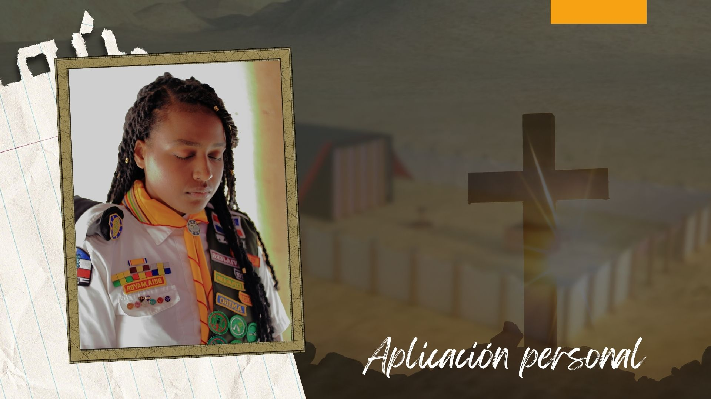
¿Deseas que Dios te conceda un espíritu abnegado para soportar la carga del servicio a la obra del evangelio?

